Slide 1
数据库
星空
2024-06-08

Slide 2
Why数据库？
没有数据库时，可以写入到
数据结构（数组、链表、HashTble等等 ---- 存放在内存之中, 易失性）
文件（存储在磁盘之中 -- 持久化）---- 检索时并不高效、不方便
有了数据库之后，在数据的组织方面会更加的方便，易于维护
typedef struct student_s {
int id;
char name[20];
int age;
int chinese;
int math;
};

Slide 3
数据库的分类
关系型的数据库 -- 【磁盘】
学生的信息： 学号 姓名 性别 联系方式 语文 数学
教师的信息： 编号 语文 数学 计算机
Oracle 商业领域NO1 甲骨文公司
MySQL 开源领域的地位 No1
SQL Server 微软
Access
SQL lite 手机上
非关系型的数据库NoSQL(Not Only SQL)
Redis 键值对 key - value【内存数据库】 缓存系统
MongoDB 文档
LevelDB google key-value

Slide 4
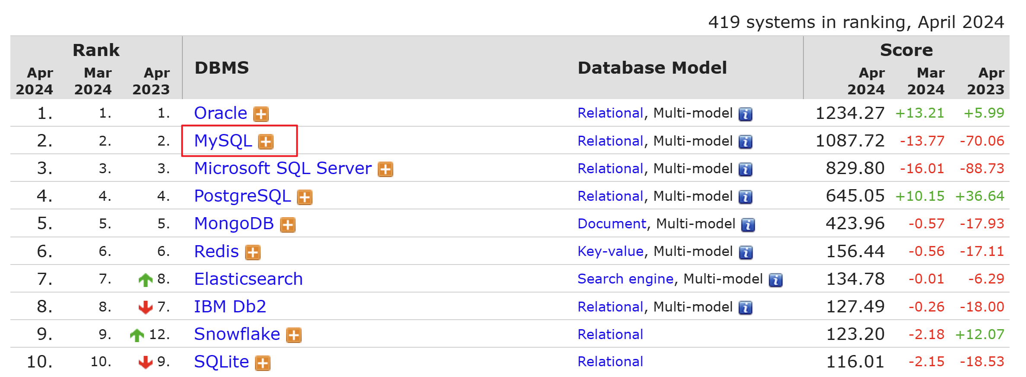
DB排行榜

Slide 5
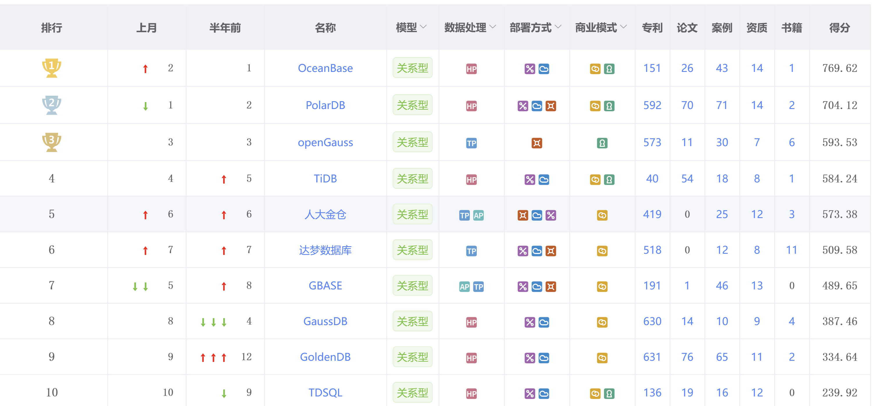
中国数据库

Slide 6
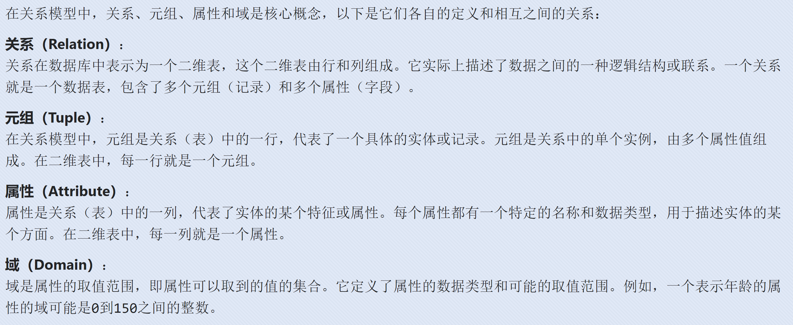
关系模型

Slide 7
表的结构
用户表user
属性(列)
id | name | age
1 | 唐三 | 20
2 | 小舞 | 18
3 | 比比东 | 40
4 | 千仞雪 | 25
行（元组）
域

Slide 8

MySQL
名字的由来
1995年 1.0版本
1999年 MySQL AB公司成立
2003年 5.0版本
2008年 被SUN收购 10亿美元
2009年 4月 SUN被Oracle收购 74亿美元
之后由Oracle来维护
MySQL之父Michael Widenius

Slide 9
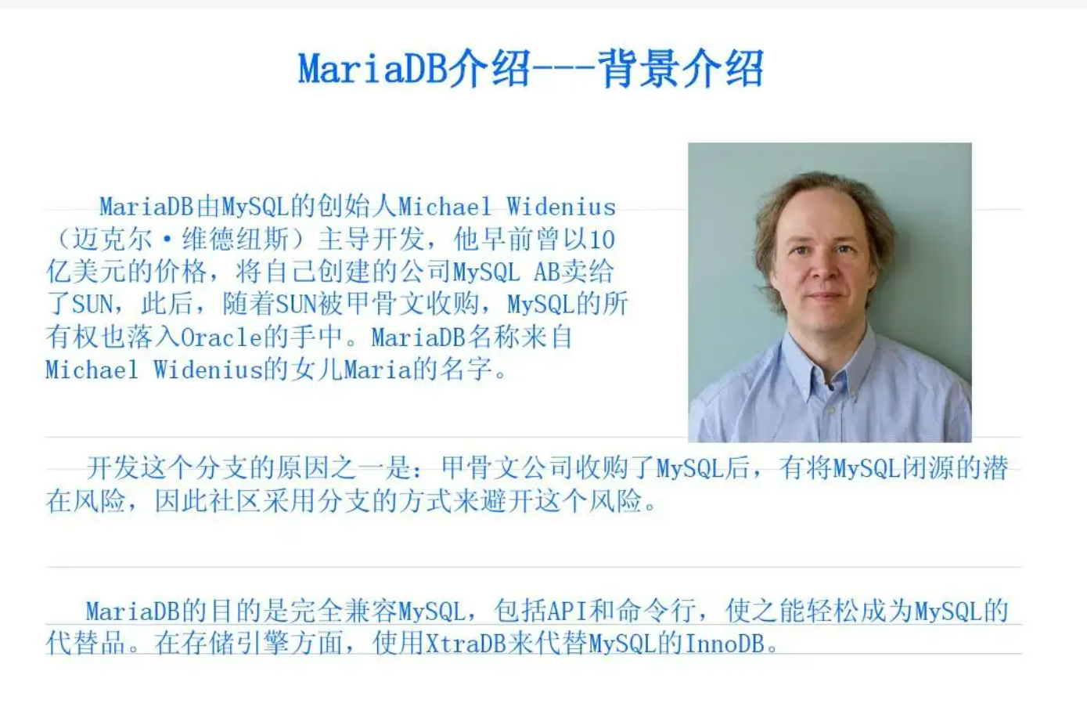
MariaDB

Slide 10
安装MySQL
Ubuntu20.04之前的版本，apt默认只能安装MySQL5.7
Ubuntu22.04之后的版本，apt可以安装MySQL8.0

Slide 11
MySQL的三种使用方式
1. 直接通过命令行方式 --- 推荐使用
2. 图形化界面工具
Navicat （熟悉SQL之后，再使用） - Workbench - DBeaver
3. C程序的API（开发）

Slide 12
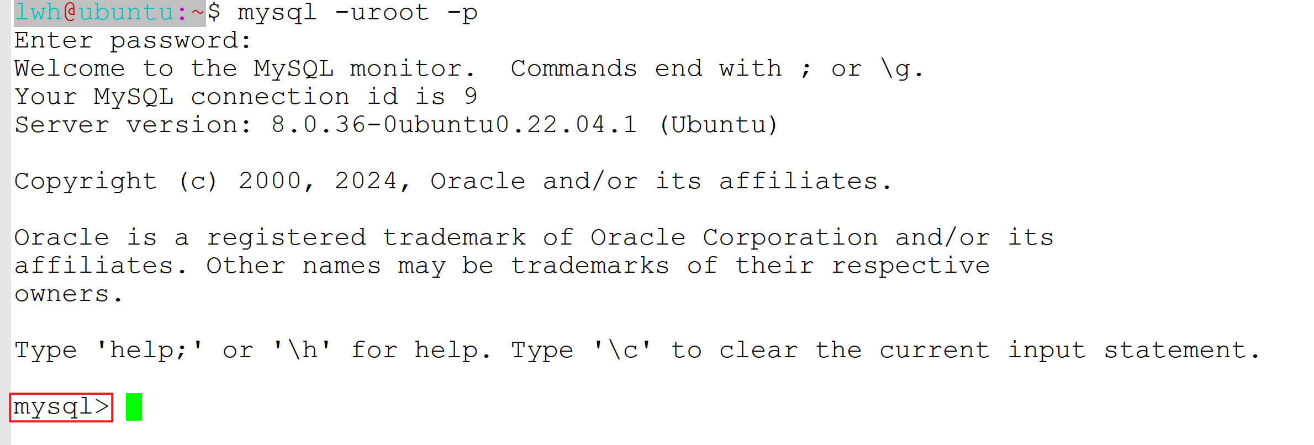

命令行方式

Slide 13
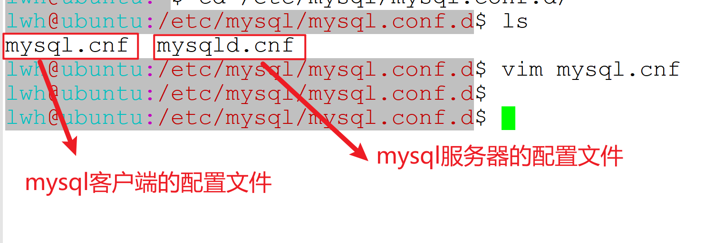
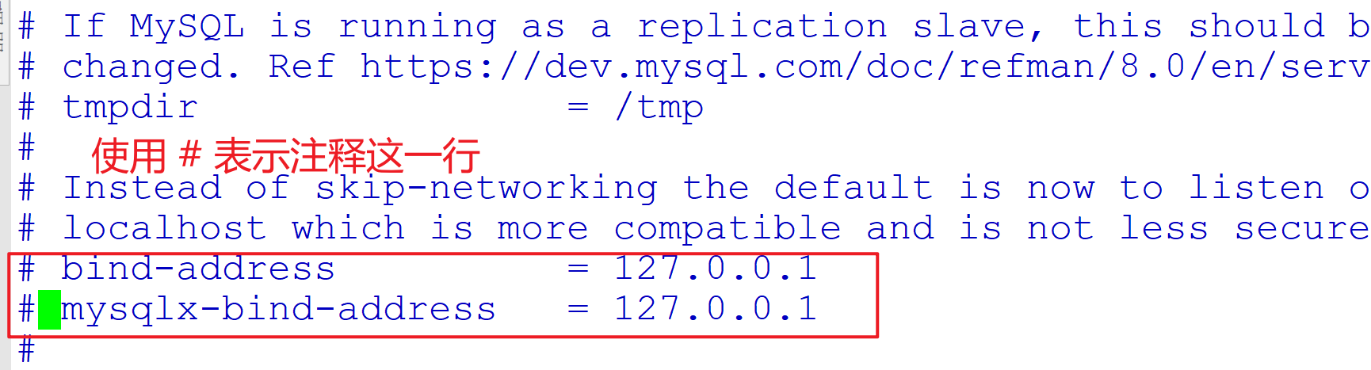
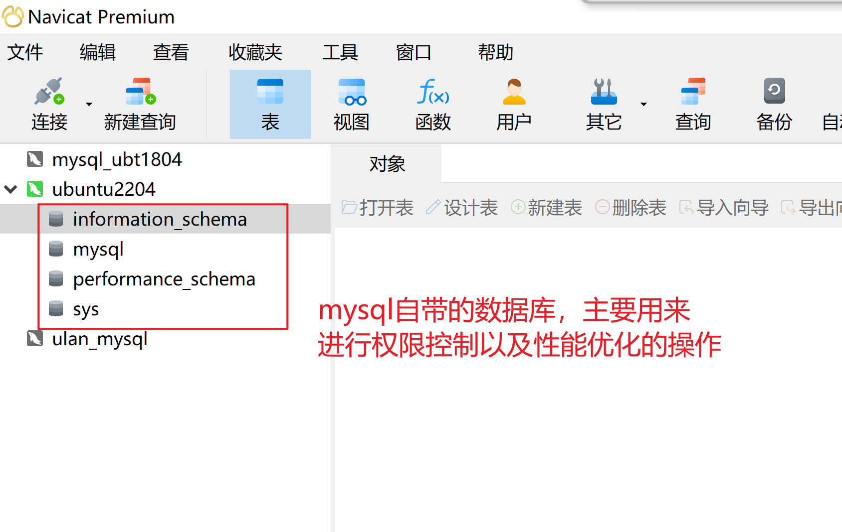
图形化界面
修改mysql服务器的配置文件

Slide 14
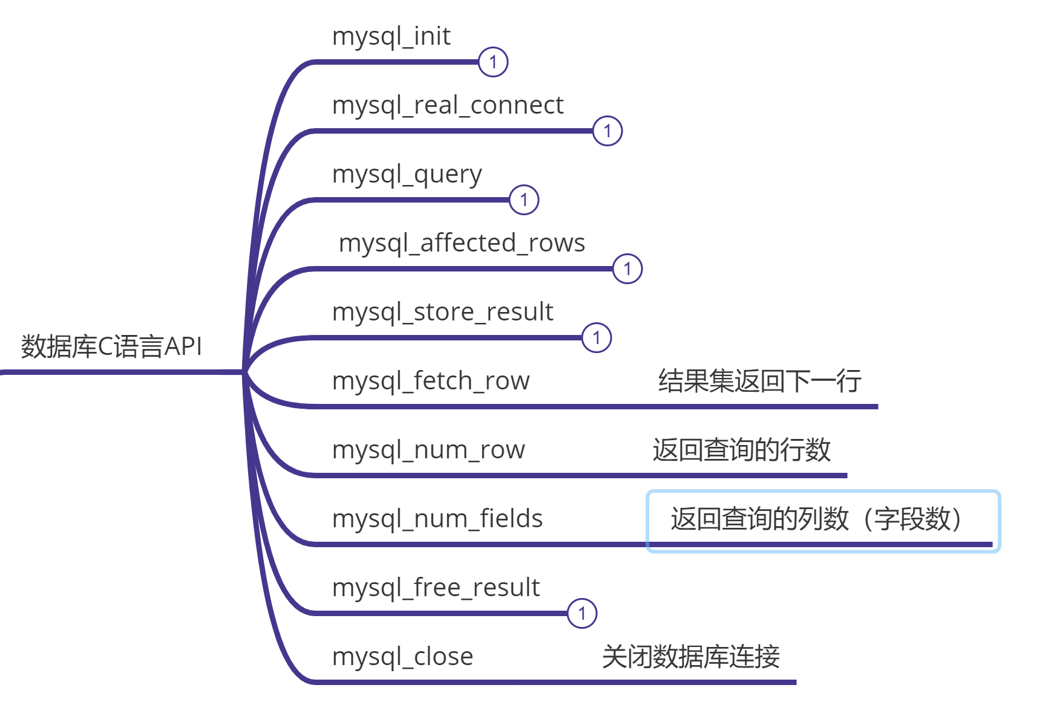
C语言API

Slide 15
MySQL基本结构
MySQL数据库管理系统
MySQL客户端
MySQL服务器
表1
client
DB1
client
mysqld
socket
表2
DB2
client
deamon 守护进程

Slide 16
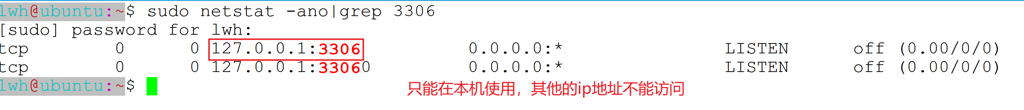
mysql服务器
mysql服务器是以守护进程的方式运行的，没有终端
daemon
mysql服务器的默认端口号是3306

Slide 17
SQL（Structured Query Language）
结构化查询语言
DDL（数据定义语言）
DML（数据控制语言）
DQL（数据查询语言）
在企业中有一个岗位：DBA 50W
MVC架构
视图层
业务逻辑层
数据持久层： 数据库
SQL是独立于其他编程语言的，单独用来控制数据的
将系统解耦
对于数据的操作不希望依赖于某一种编程语言，数据是最重要的

Slide 18
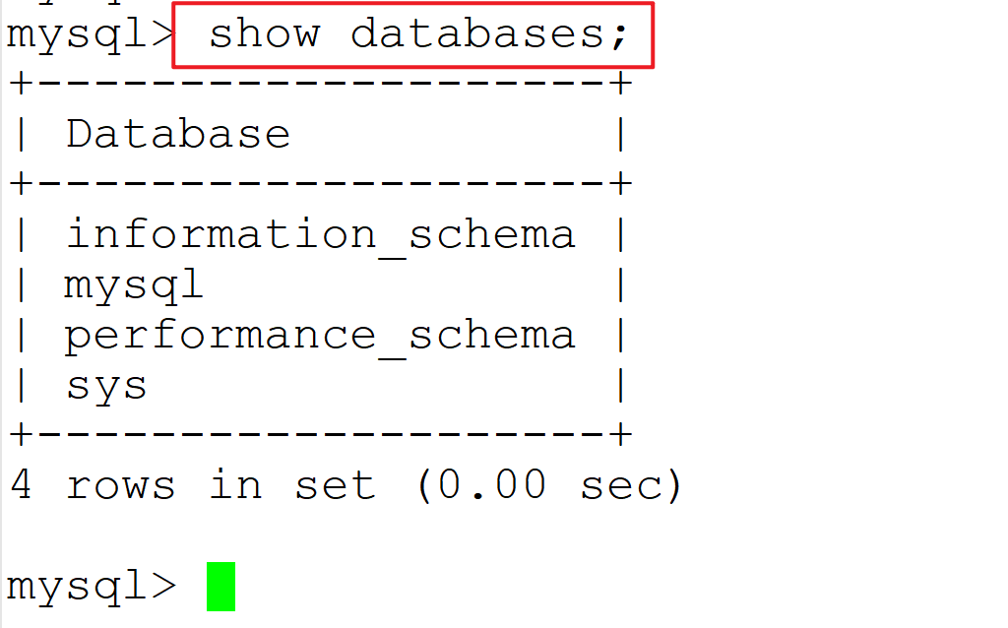


DDL 数据定义语言（Data Defination Language)
查看数据库
清屏操作 Ctrl + l
是MySQL自带的四个DB，一般情况下不需要操作
与性能相关

Slide 19
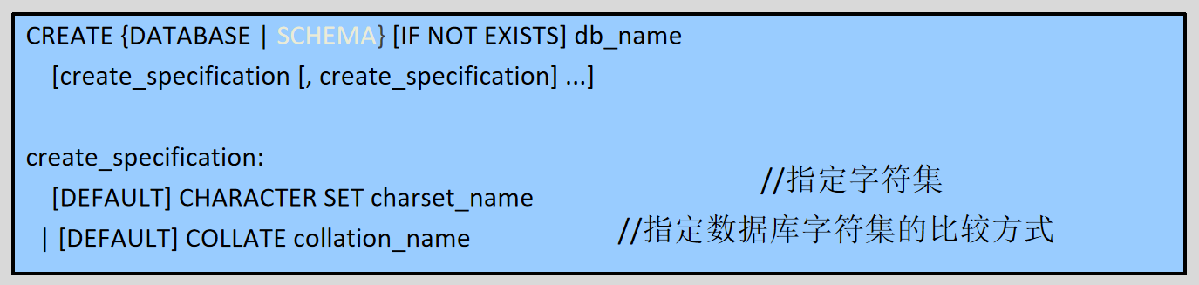
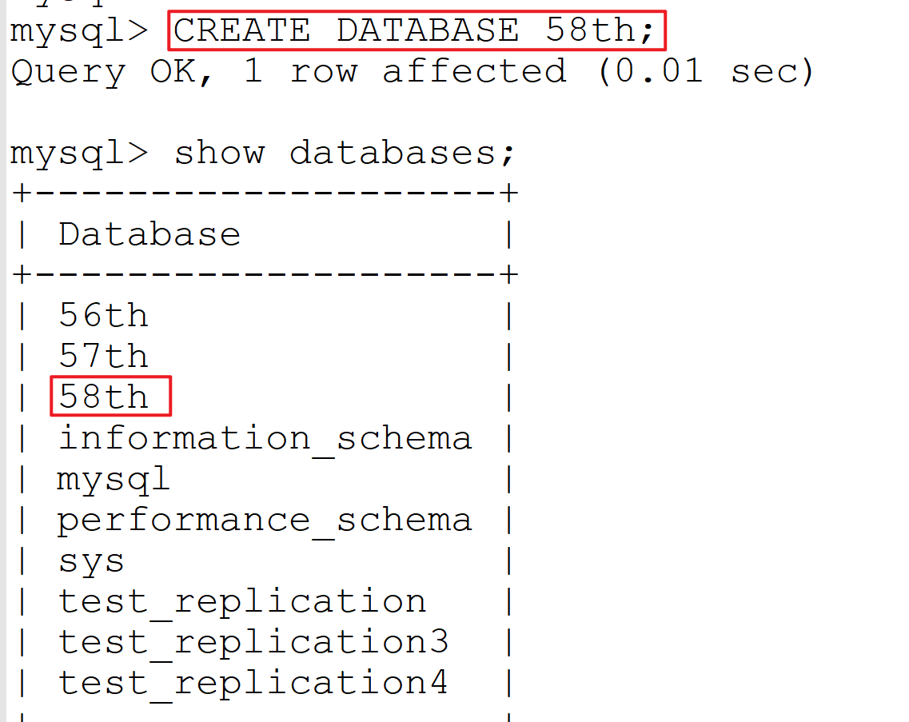
创建数据库
create DATABASE DbName;
[] 是可选的，可写可不写
SQL语句中的关键字都是不区分大小写
数据库名、表名、字段(列)名严格区分大小写的

Slide 20
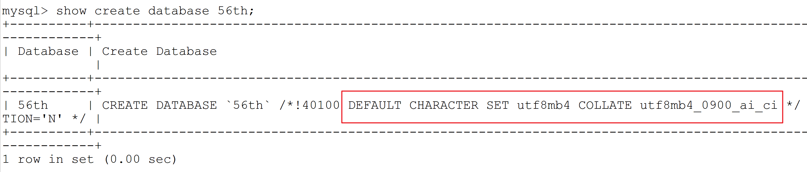
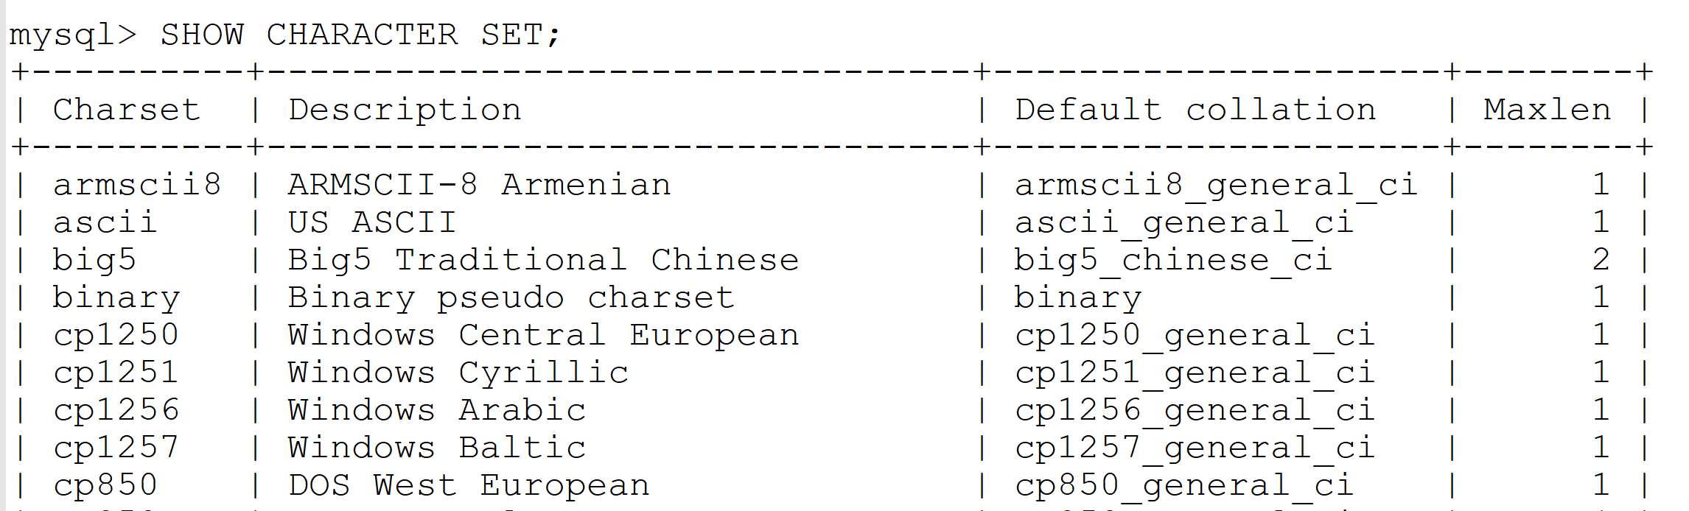
查看数据库的字符集
在数据库创建语句的前面加上show关键字，就可以看到了

Slide 21
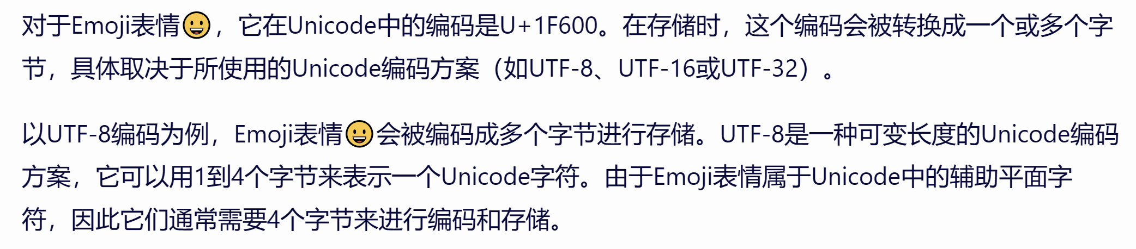

Emoji表情
中文一般情况下，用UTF8的3个字节来表示，MySQL5.7的版本无法存储Emoji表情

Slide 22
字符校对集
show character set; //查看数据库支持的字符集
show collation; // 查看相应字符集的校对规则
大写字母 小写字母 A a

Slide 23
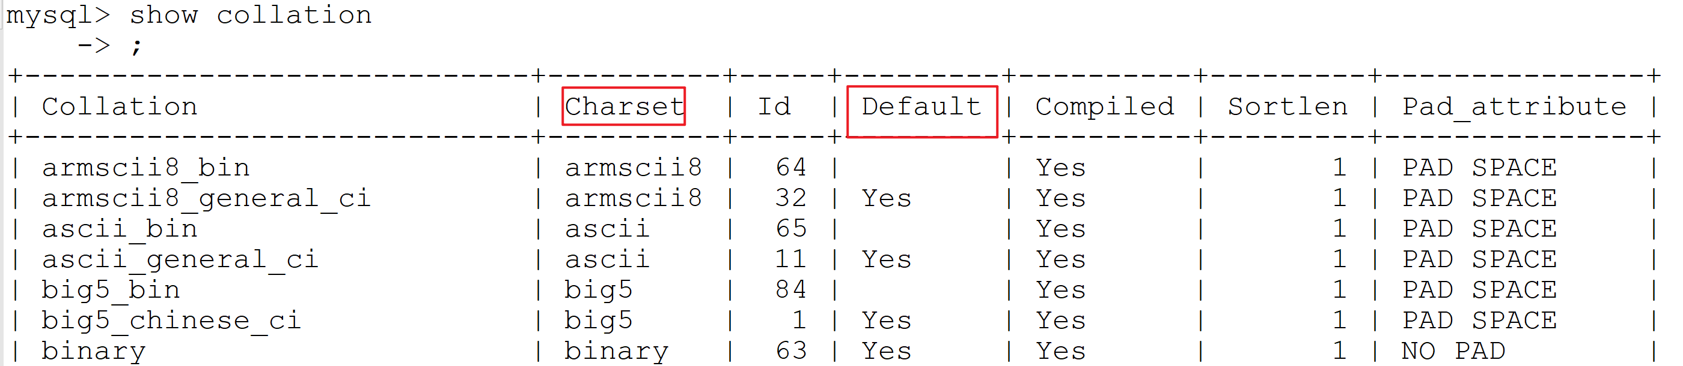
字符校对集
abc
ABC
ai accent insensitive
utf8mb4_0900_ai_ci 忽略大小写
case insensitive
utf8mb4_0900_bin 不会忽略大小写

Slide 24
修改数据库
Alter DATABASE DbName default character set CharacterSetName;
只能修改数据库的默认字符集和校对集(排序方式)
语法层面，不能直接修改数据库的名字

Slide 25
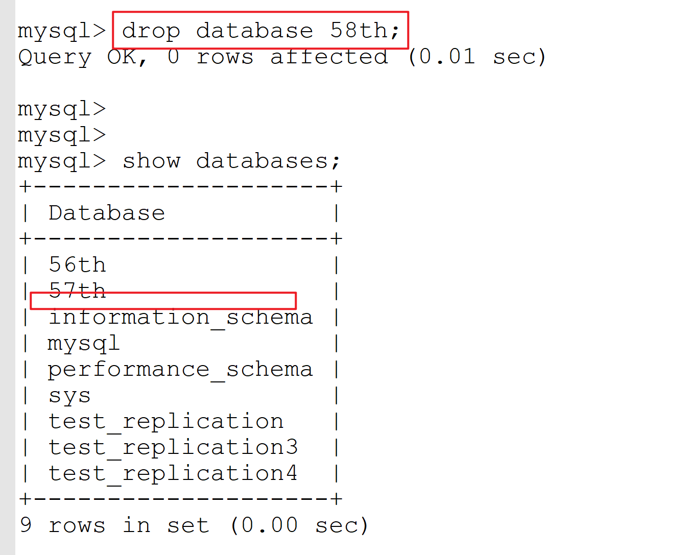
数据库操作
删除数据库
drop DATABASE DbName;
在命令行之下：
在执行SQL语句时，一行结束是以分号结束的；
如果没有打分号，不会执行该语句,表示
该语句还没有输入完毕，会继续等待输入

Slide 26
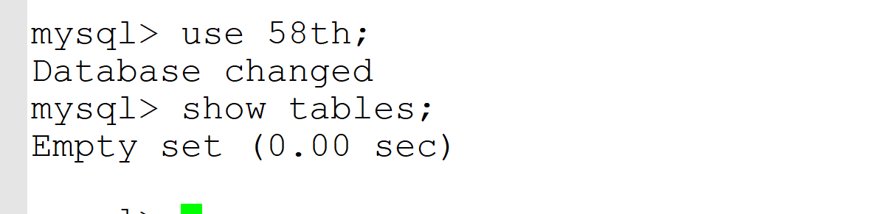
使用数据库
use DbName;
还没有添加表

Slide 27
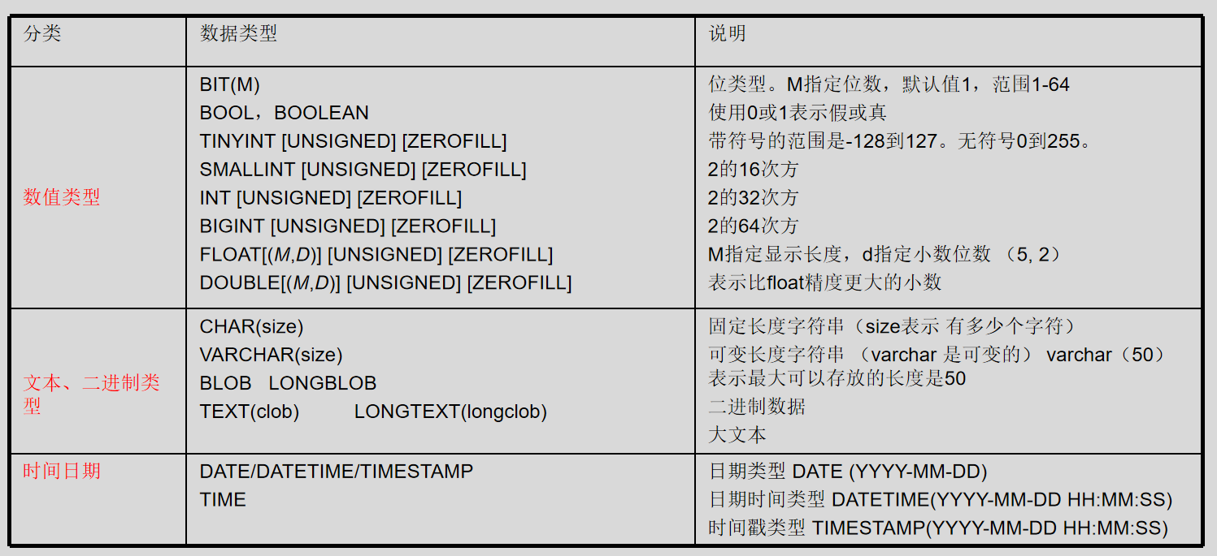



MySQL数据类型
Mike
id char(18)
name varchar(20)
NULL 空值
空格 有区别
时间戳与日期时间类型格式是一样的，但是有区别；
时间戳会自动加入，不需要手动写入
JSON 类型

Slide 28
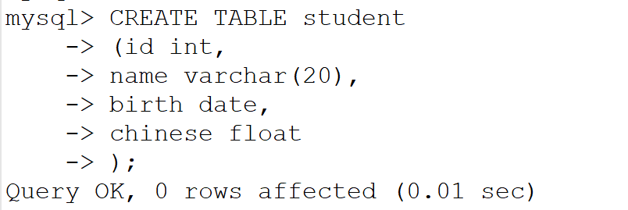
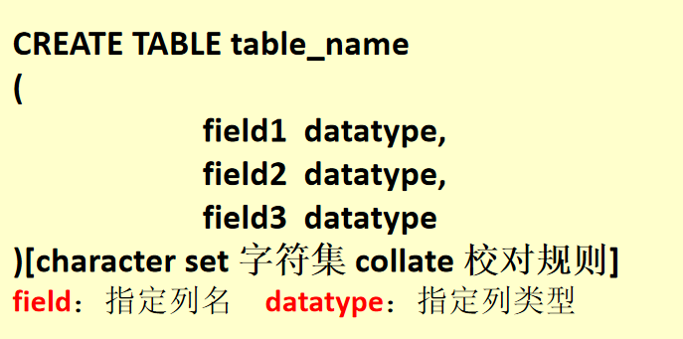




创建表Table
t_student
属性（列、字段）
语法规则：
注意： 表名和字段名是大小写敏感的

Slide 29
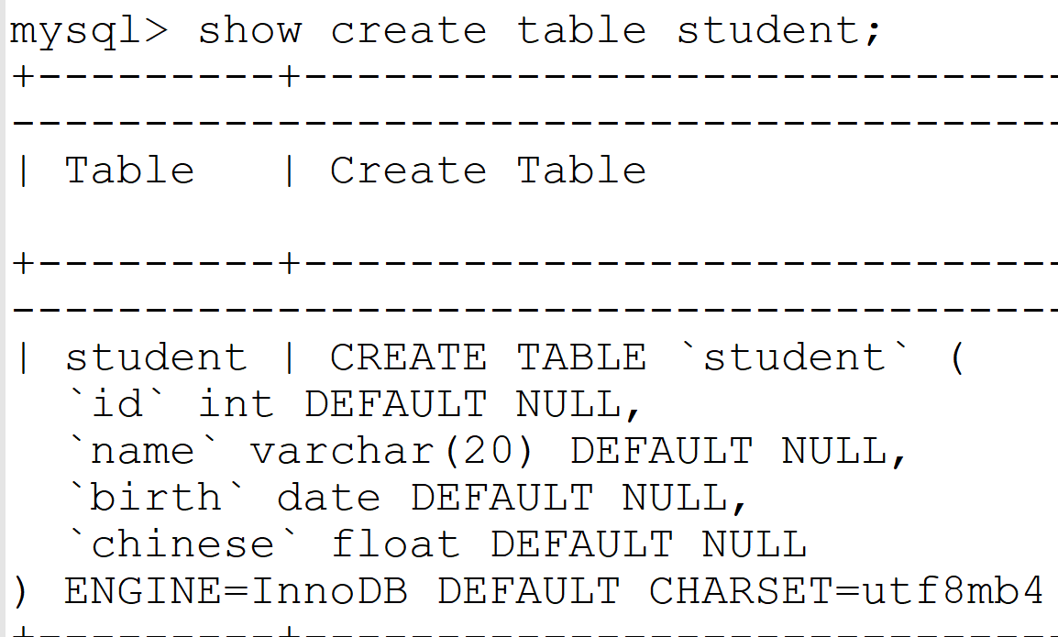
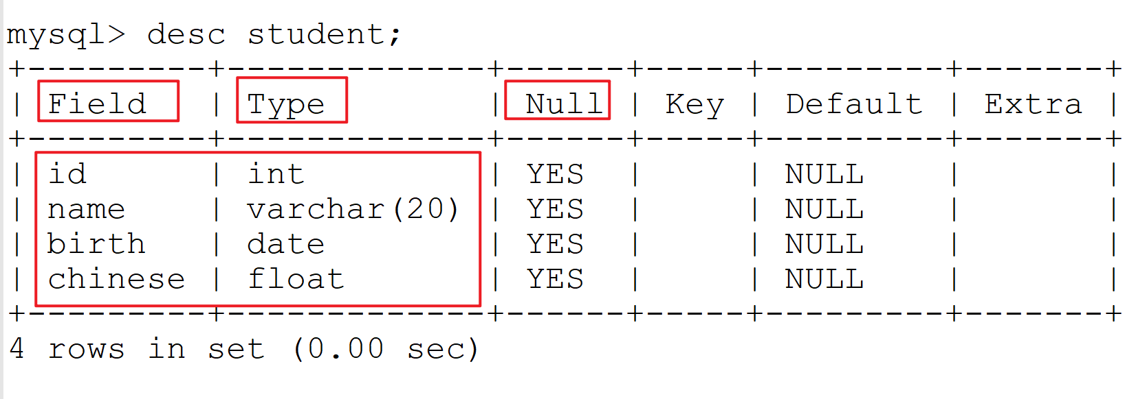


查看表结构
有两种方式
show create table tName;
desc tName;
表的默认字符集与数据库保持一致
存储引擎

Slide 30
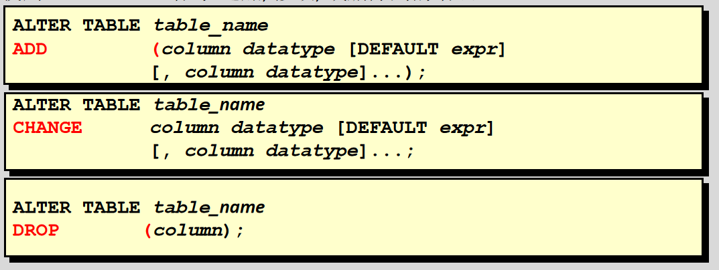
修改表结构Alter
添加、删除、修改一个字段
对于表名是大小写敏感的，不能混用

Slide 31
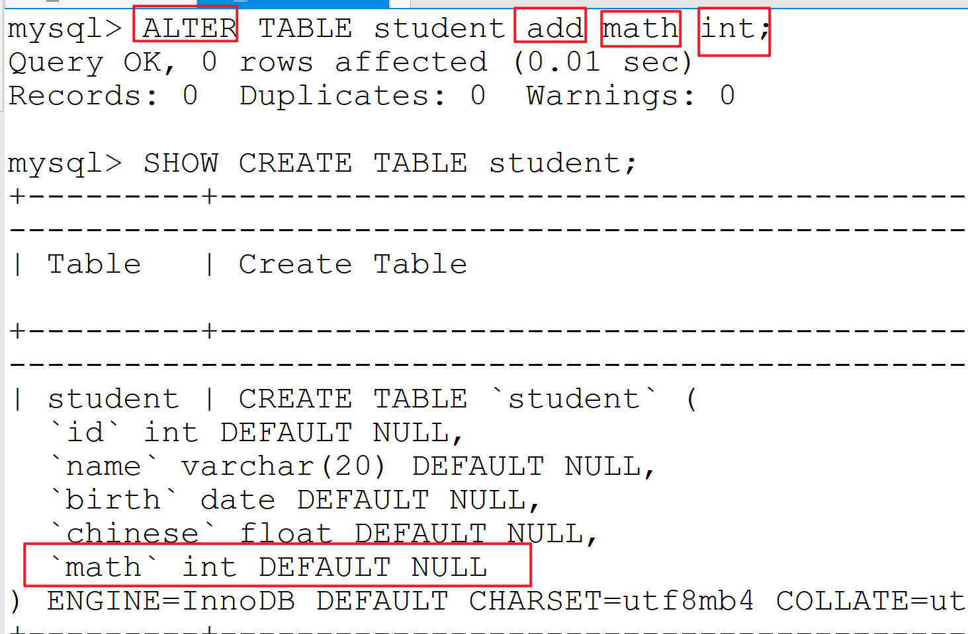
修改表结构
1.添加列(字段)
Alter table tName add field datatype;
对于该操作要慎重，如果表中有很多数据的情况下，不太适合

Slide 32
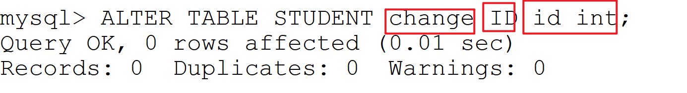
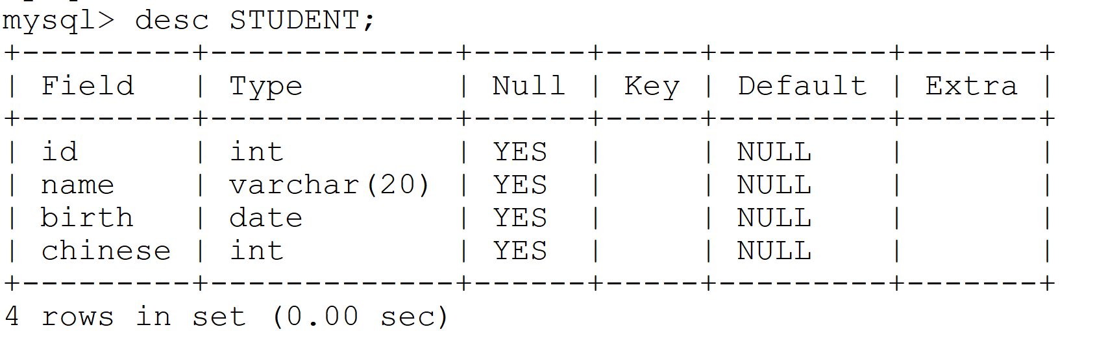
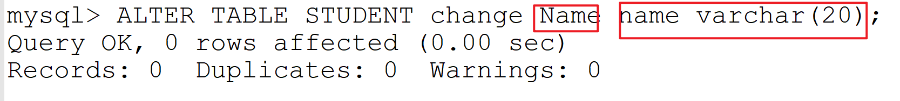
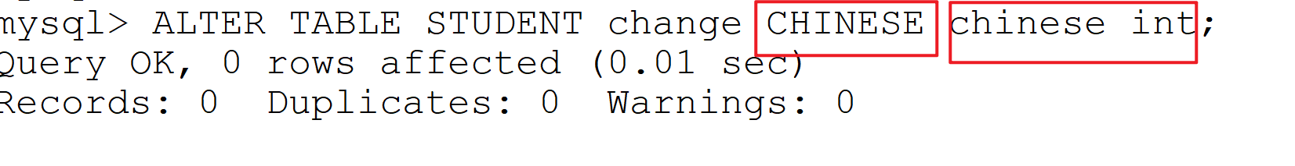
修改表结构
2. 对字段名进行修改
alter table tName change oldfield newfield datatype;

Slide 33
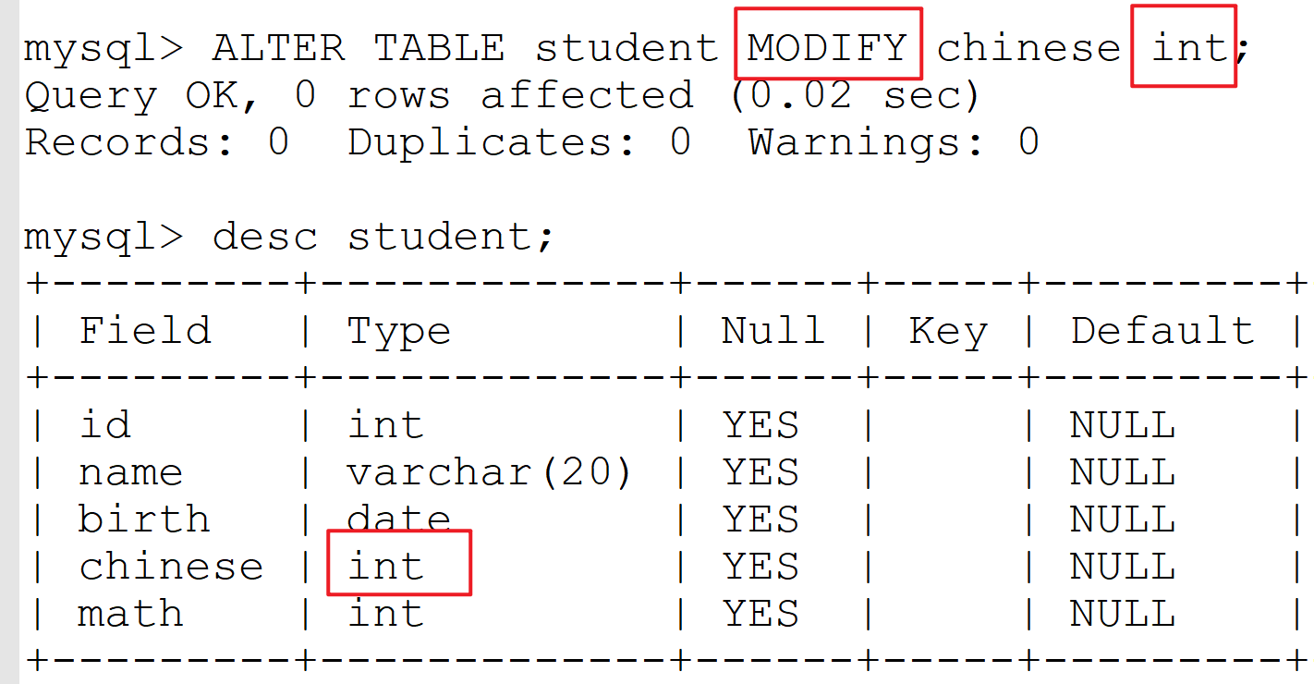
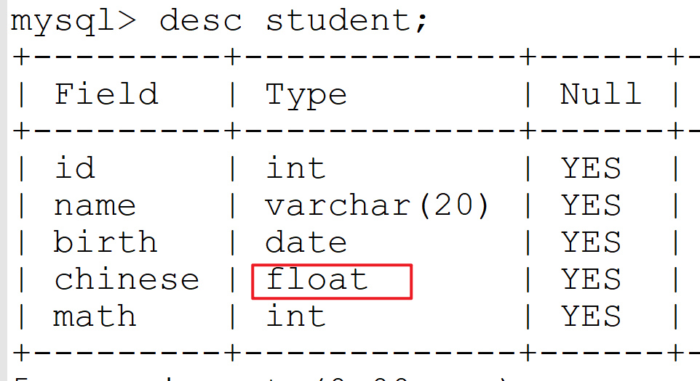
修改表结构
2. 对字段名的数据类型【约束】进行修改
Alter table tName modify field newDataType;

Slide 34
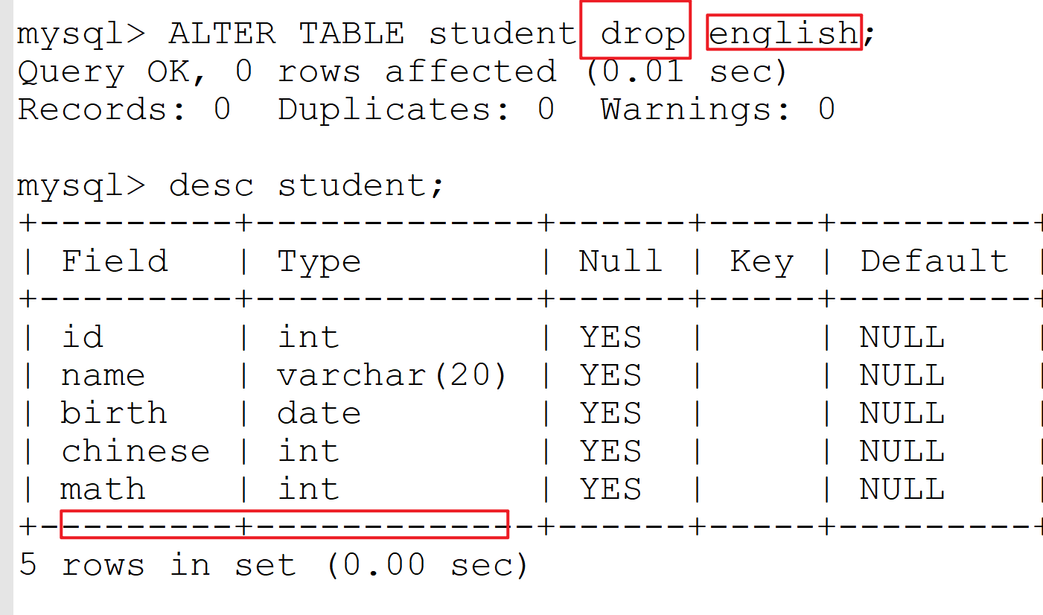
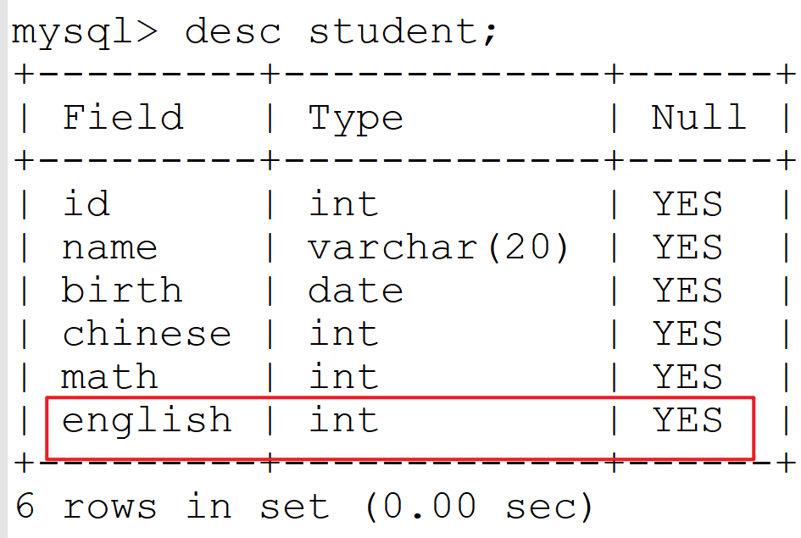
修改表结构
3.删除一个字段
Alter table tName drop field;

Slide 35
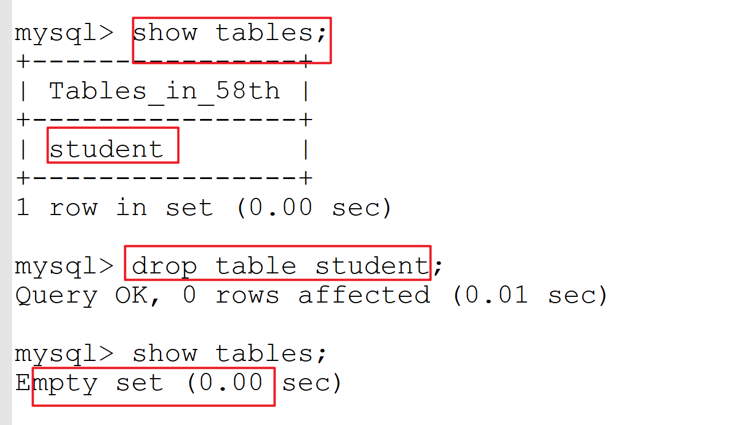
删除表结构
drop table tName;

Slide 36
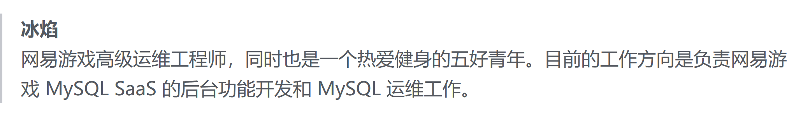
人性化的mysql终端mycli

Slide 37
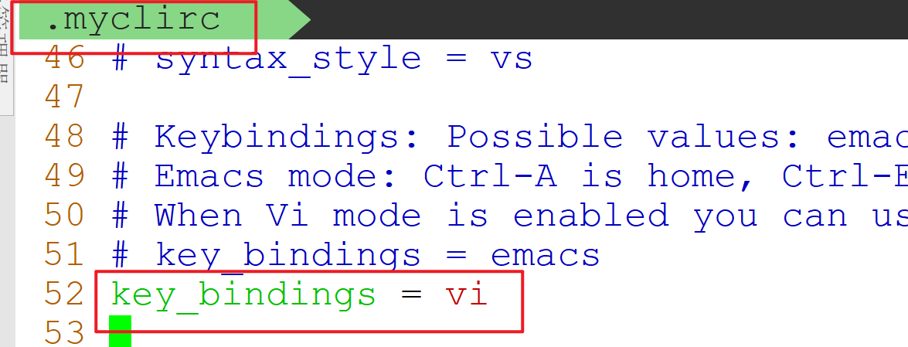
人性化的mysql终端mycli升级
注意： show create table语句的输出不能换行的问题
原因是apt里的mycli版本过旧，还是两年前的1.24.3
执行以下命令即可完成升级：
$ sudo apt install python3-pip # 先安装pip
$ pip install -U cli-helpers # 再更新一下cli-helpers到最新版
$ pip install -U mycli # 最后更新mycli到最新版1.27.2
设置mycli的vi模式

Slide 38
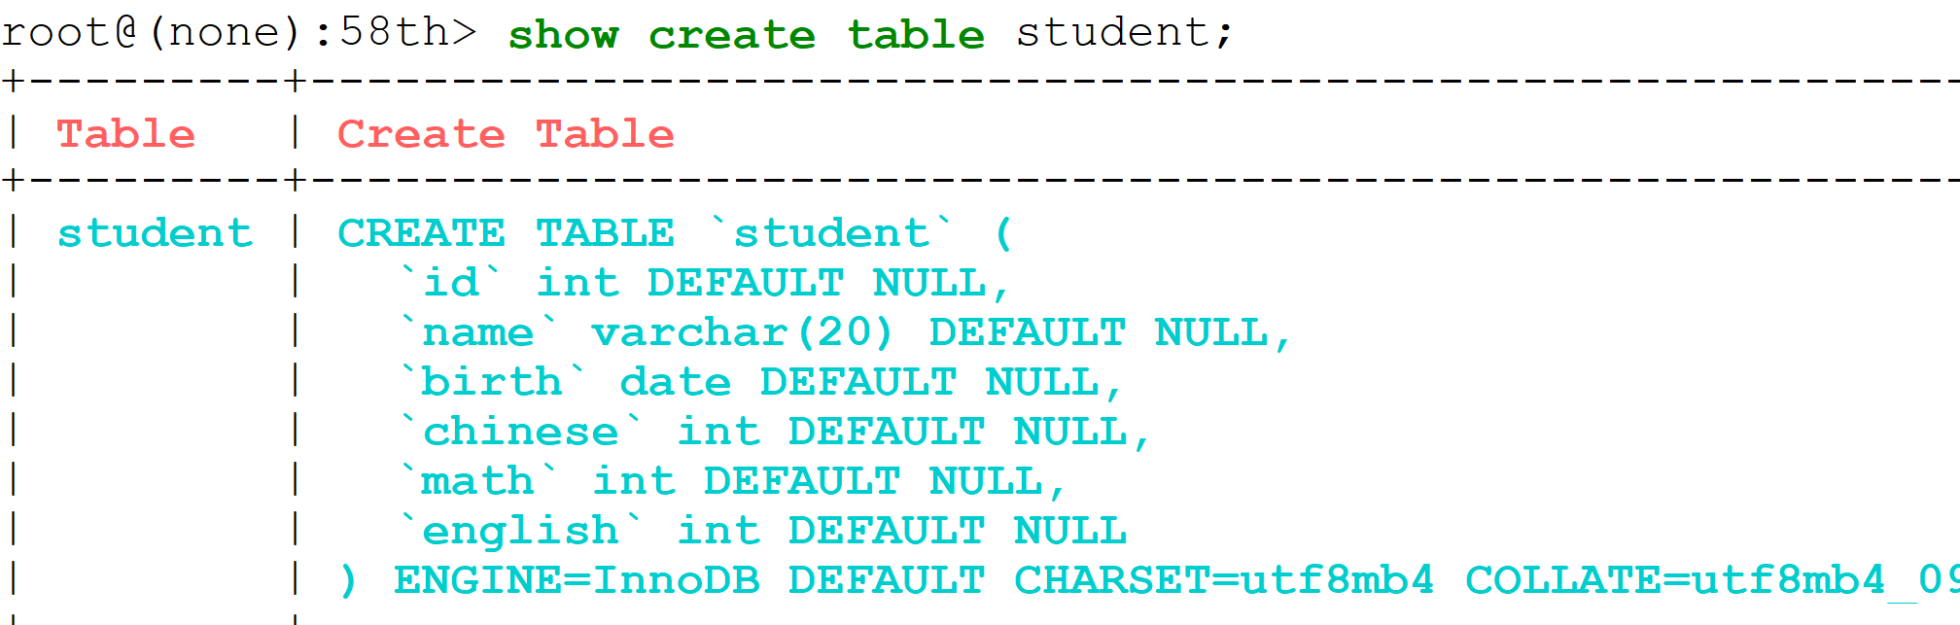
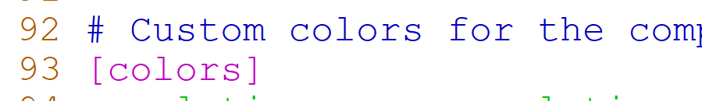
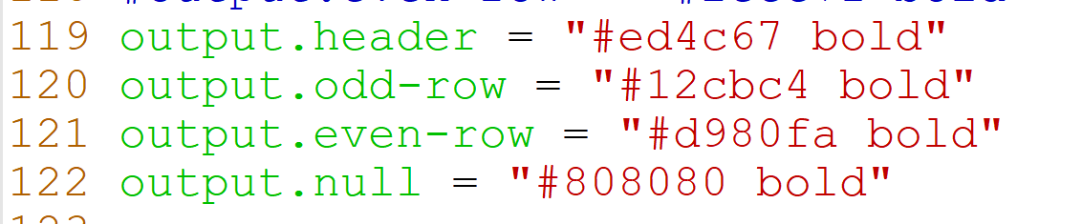
升级完mycli之后的效果

Slide 39
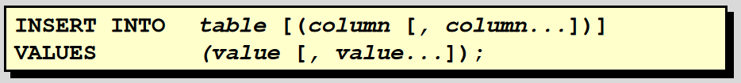
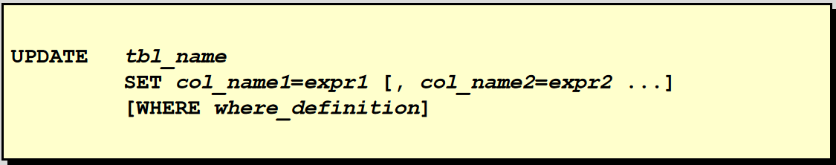
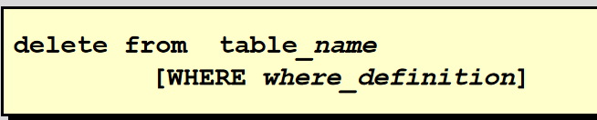

DML(Data Manipulation Language)
数据控制语言 -- 对表中的数据进行写操作
1. 在表中插入记录
insert
2. 修改某些列的数据
update
3. 删除某一些数据
delete
truncate

Slide 40
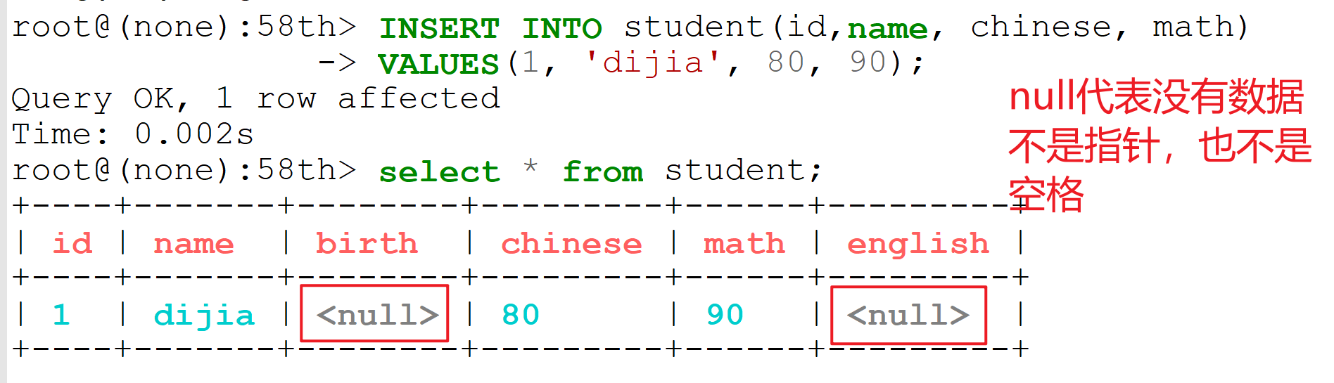
在表中插入数据
1. 对指定列进行数据的添加 (一行)
insert into TName(field1, field2,...)
values(fiedl1Value, field2Value);
SQL中字符串的使用，可以用 单引号，也可以用双引号。
实际在开发时，由于需要与相应的编程语言结合起来，比如C语言，建议使用单引号表示字符串
const char * query = “INSERT INTO student(id, name, chinese) VALUES(1, ‘diajia’, 90）”;

Slide 41
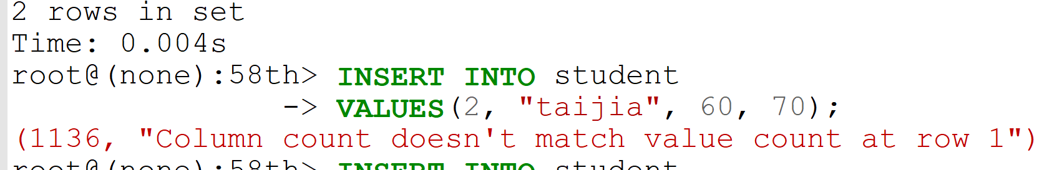
在表中插入数据
2. 对所有列都进行数据的添加 （一行）
insert into TName values(field1Value, field2Value, ...);
正常情况
如果添加时，缺少字段会报错

Slide 42
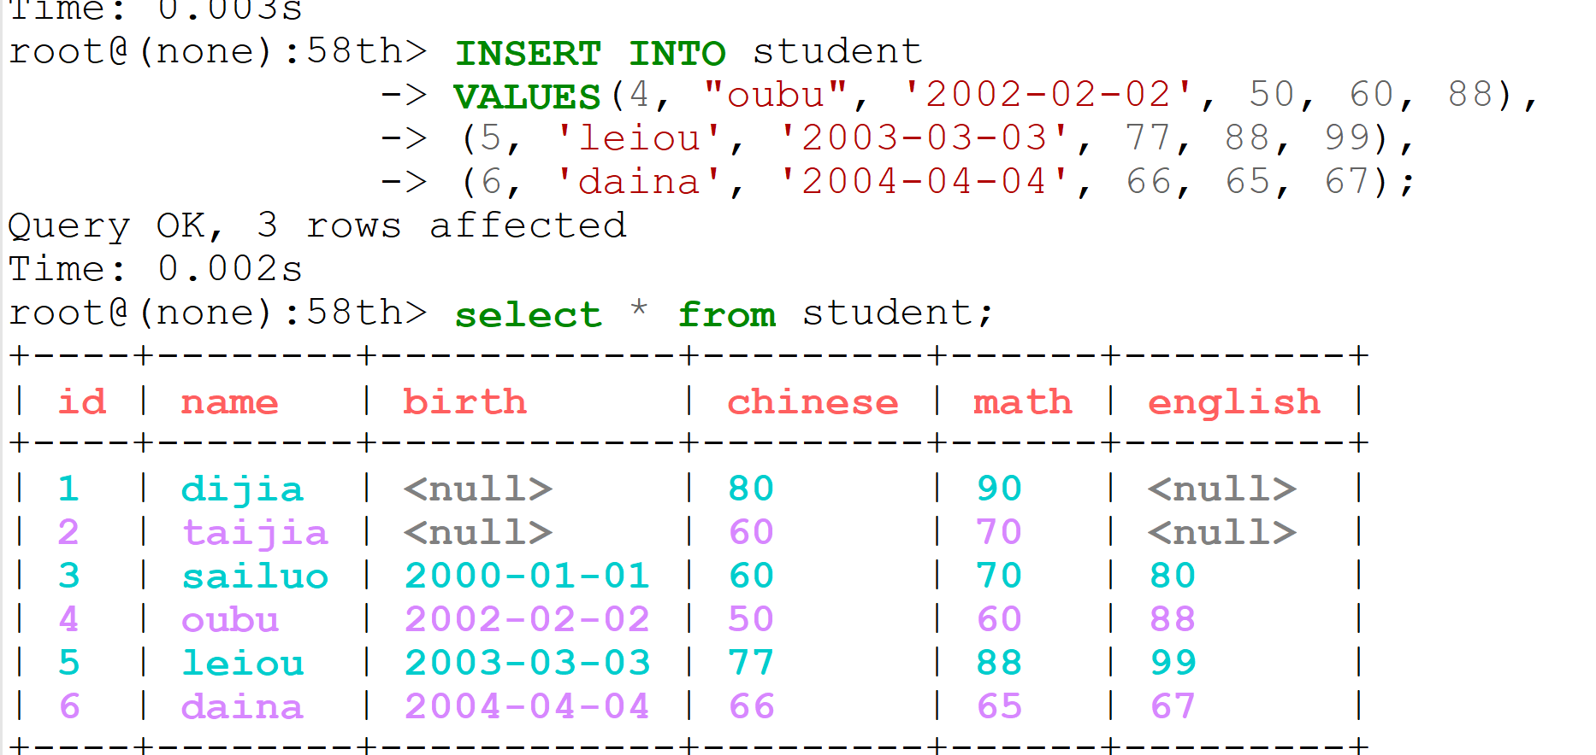
在表中插入数据
1. 对指定列进行数据的添加 (多行)
insert into TName(field1, field2,...)
values(fiedl1Value, field2Value)，
(filed1Value, field2Value),...;
2. 对所有列都进行数据的添加 （多行）
insert into TName values
(field1Value, field2Value...),
(filed1Value, field2Value...)，...;
添加多条数据时，只需要执行一次Insert语句就可以搞定，
这样可以提升数据写入的效率

Slide 43
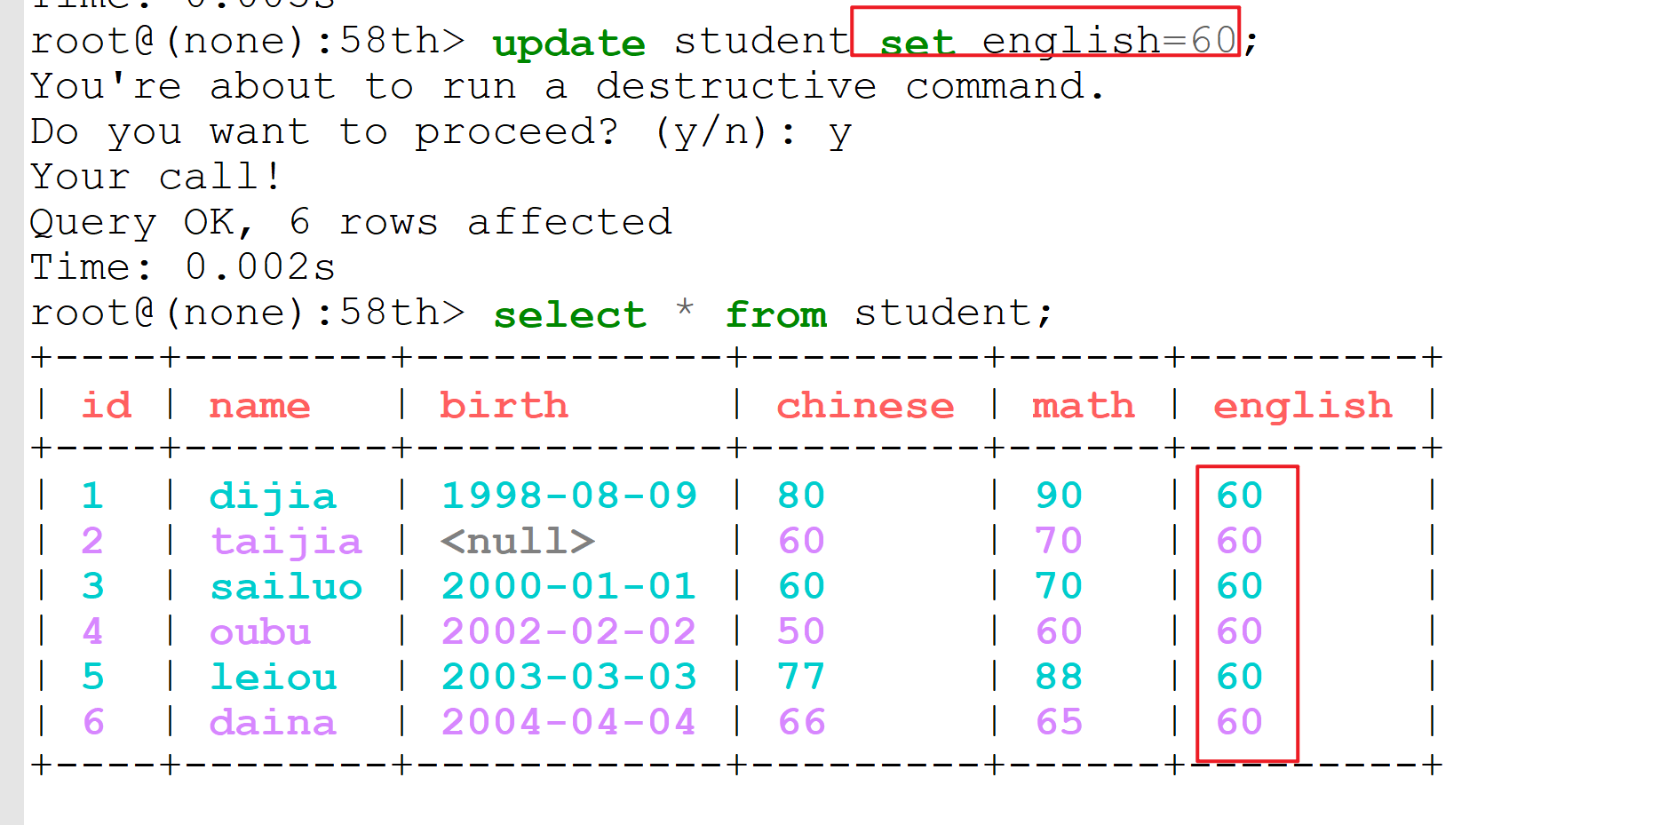
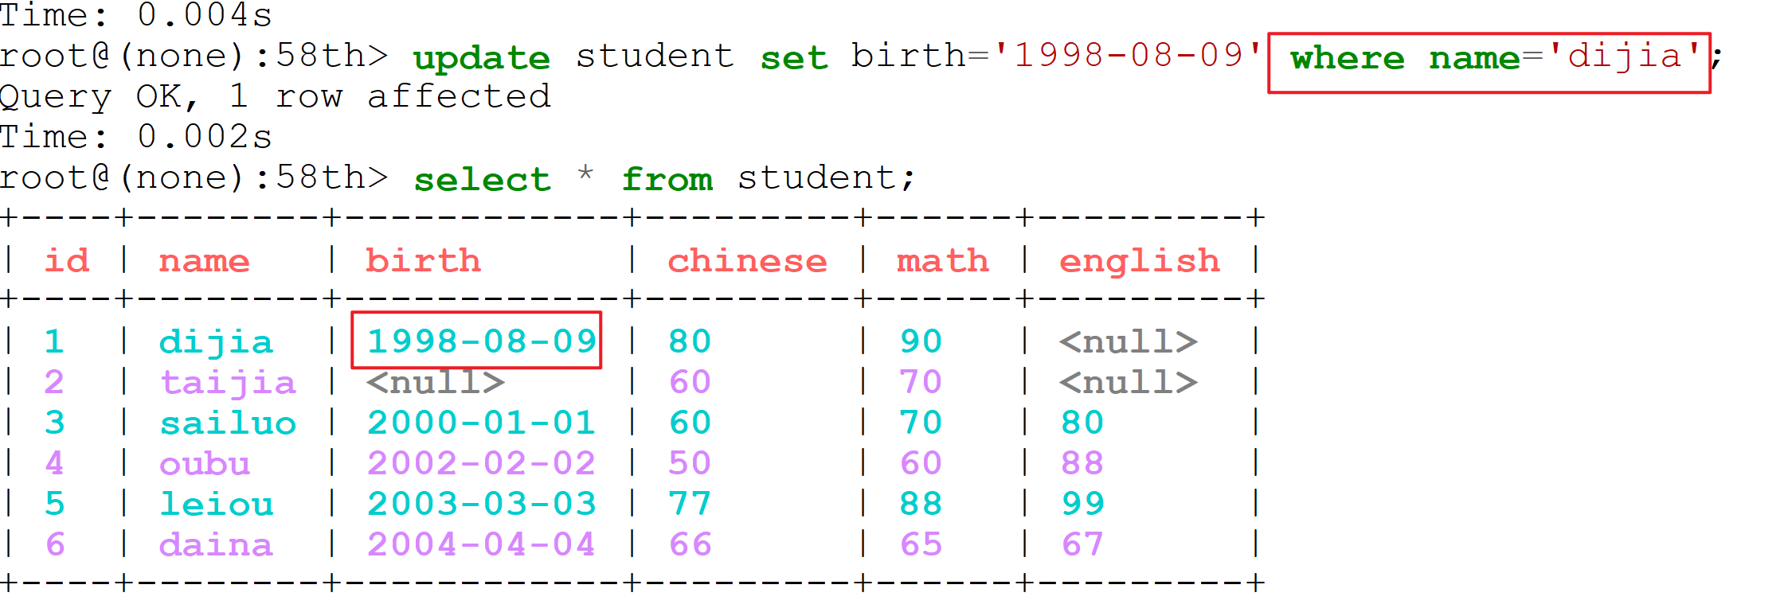
修改数据
update tName set field1=xxx [Where ...]
不带where子句，作用于所有行
带where子句的只作用于相应行；

Slide 44
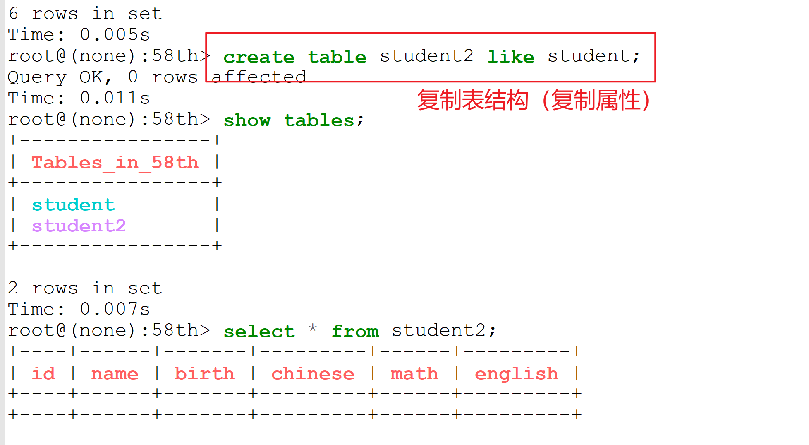
复制表
1. 复制表结构（并不复制数据）
create table newTName like oldTName;

Slide 45
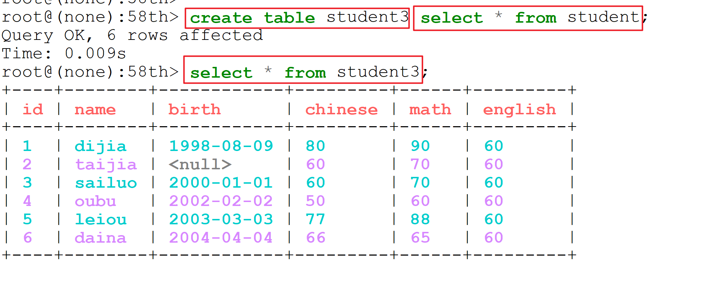
复制表
2. 复制表结构和数据
create table newTName select * from oldTName;

Slide 46


删除表中的数据 ---- 方法一
delete from TName [Where condition];
只删除数据，不删除表结构
加上Where子句之后，只作用于
满足条件的某些行
不加Where子句，作用于表中的所有行

Slide 47

删除表中的所有数据 -- 方法二 truncate
truncate [table] tableName;

Slide 48


DQL(Data Query Language)
工作中用的最多
查询命令
数据查询语言 -- 对表中的数据进行读操作
根据条件进行过滤
针对于单表操作，简单查询
对查询结果进行排序
select子句，就是选择某些列进行显示，任意调整顺序都行
select * 就是选择表中的所有列

Slide 49


去除重复的数据
使用distinct 关键字
当distinct作用于单个字段时，去除重复的列即可
当distinct作用于多个字段时，表示的是多个字段都相同时，才会去除
distinct关键字必须要放在第一个字段前面，否则会报错。

Slide 50


select的表达式
select语句选择的列可以进行运算
使用as还可以对某些列取别名
select语句选择的列可以进行运算
使用as还可以对某些列取别名

Slide 51

select语句中出现的列不一定存在数据表中
数据的存储和数据的展示是两回事儿
curdate() 函数
CURTIME() 函数

Slide 52


Order by子句
1. 选择一个字段进行排序
2. 默认情况下是升序ASC
3. 降序排列用DESC
4. 如果选择多个字段，
第一个是主排序的字段，
后续的依次副排序的字段

Slide 53



Where子句
进行条件的筛选
比较运算符 > <
范围查找 between ... and ...
不等于
!=
!=

Slide 54

Where子句
比较查询

Slide 55

Where子句
枚举查询 in 经常在子查询中出现
使用in的时候，要加上小括号

Slide 56


Where子句
模糊查询 like
通配符_ : 下划线代表一个任意字符
通配符%： 百分号代表的是0个或者多个字符

Slide 57


判空操作
一般不要在字段中允许为NULL

Slide 58


分页查询 （常考点）
limit m 如果只有一个数字时表示获取前m条记录
第一种写法：
limit m,n m表示的是偏移记录条数， n表示要显示的数据条数
RECORD_PER_PAGE
2
PAGES 3
RECORD_PER_PAGE * (PAGES - 1)

Slide 59



分页查询 （常考点）
limit
第二种写法：
limit m offset n n表示的是偏移记录条数， m表示要显示的数据条数

Slide 60
数据完整性
1. 实体完整性
2. 域完整性
3. 参照完整性

Slide 61
数据的完整性
三种完整性
1、实体完整性：表中的每一行数据都是唯一的，不能出现重复的。
设置主键，不能为空，不能重复
一般情况下， 都会用一个整型数据表示
NOT NULL
TINYINT/SMALLINT/INT/BIGINT
2^32 4G 40亿条
2^64 无穷大
PRIMARY KEY
需要修改表的结构

Slide 62



设置主键
1. 表已经存在的情况下， 并且其中有数据，如果有已经有id相同的数据，就无法完成修改表结构的操作
主键中有NULL值，也不能直接设置主键

Slide 63



设置主键
方式一
方式二

Slide 64

主键设置方式
2. 在表不存在的情况下，建新表时设置主键

Slide 65



实体完整性
当不知道数据表中的主键情况时，会经常添加失败
自动增长 auto_increment 主键自动增长，不需要手动添加

Slide 66

主键自增的效果

Slide 67
对于主键
注意：
1. 以后只要创建表的时候，都要设置主键，不能没有主键。
2. 保持记录的唯一，不能有重复的记录
3. 建议都使用整型数据设置主键

Slide 68




删除主键约束有两步
一般情况下，一张表只有一个主键
1. Alter table TName modify field datatype; 去掉自动增长的约束
2. Alter table TName drop primary key; 删除主键约束
直接删除做不到的
1. 先去掉自动增长的约束
不加auto_increment
2.

Slide 69
联合主键
对于某一张表，一条记录的唯一性
由两个或者以上的字段共同决定。
如果由2个字段决定的，只要其中之一不相同，就是一条不同的记录。
只有当两个字段都相同时，该记录不能插入到表中。
一般情况下不推荐使用

Slide 70

联合主键测试
id是一个组名，1组内有多个成员

Slide 71
数据的完整性
2. 域完整性 field（字段、列）
每一列必须要符合某种特定的数据类型或约束
b. 非空约束 NOT NULL 该字段不能为空
c. 唯一约束
a. 默认值约束 DEFAULT NULL

Slide 72



域完整性之默认值
默认值 default

Slide 73

域完整性之非空约束
非空约束 NOT NULL

Slide 74

域完整性之唯一约束
field（字段、列）
c. 唯一约束 UNIQUE 该字段不允许重复 ，允许为空
可以有多个

Slide 75


唯一约束
name不能重复

Slide 76

删除唯一约束
删除时，不能使用UNIQUE KEY，必须要使用INDEX
alter table TName drop INDEX name;
先获取唯一约束的名字，之后再drop掉

Slide 77




删除唯一约束

Slide 78
设置联合唯一约束
希望除主键以外的另外多个字段不能同时相同时
可以采用联合唯一约束

Slide 79
参照完整性
3. 参照完整性
外键约束 FOREIGN KEY， 外键是另外一张表的主键
表已经存在的情况下，需要使用alter
alter table TName
add CONSTRAINT fk_1
FOREIGN KEY(s_id) REFERENCES student(id);
student学生表 student(id, name, birth, chinese, math)
id在student表中是主键
主表
两张表
torder订单表
o_id在order表中是主键；
torder表中的s_id不能随便取；
从表
torder(o_id, p_name, s_id)

Slide 80


外键约束

Slide 81


删除外键
1. 先查找外键的名字
2. 直接删除

Slide 82
数据库
星空
2024-06-11

Slide 83


mycli的配置文件~/.myclirc
设置别名

Slide 84


设置mycli的输出结果的颜色
配色参考网站： https://flatuicolors.com/palette/nl
改变输入的习惯
可以直接使用vi的操作方式了

Slide 85
DQL复杂查询
数据库中只有存储了A表和B表，经过交叉连接之后，就得到了一张大表，该表是一张临时表，占据内存
临时表，并没有真正存储在数据库中
B表
连接查询 涉及到多张表
交叉连接（笛卡尔积）
内连接
外连接
左外连接
右外连接
A表
1 |  |  | 3
1 |  |  | 4
1 |  |  | 5
2 |  |  | 3
2 |  |  | 4
2 |  |  | 5
A表
1
2
B表
cross
3
4
5
m行
×
n行
乘以

Slide 86


连接查询
使用了连接查询之后，要筛选记录时，需要使用 ON 子句
cross join
inner join
left join
right join
外连接必须要跟ON子句，否则会报错

Slide 87


交叉连接
select * from LeftTable cross join RightTable; [笛卡尔积]
select * from LeftTable join RightTable;
select * from LeftTable, RightTable; [隐式写法]

Slide 88







笛卡尔积
右表
左表

Slide 89




笛卡尔积的筛选
在临时表的基础上进行的筛选

Slide 90




内连接
不加on子句的效果与交叉连接效果相同
关键字 inner join
求取交集

Slide 91

连接查询取别名
在进行连接查询时，可以给每一张表取一个别名，方便使用

Slide 92




外连接
外连接需要加上on子句，否则会报错
左表为主表
左外连接 left join
当右表中没有与之对应的记录时，查询出的右表中的数据全部用NULL代替，左表中的所有数据都出现

Slide 93

外连接
外连接需要加上on子句，否则会报错
右表为主表
右外连接 right join
当左表中没有与之对应的记录时，查询出的左表中的数据全部用NULL代替，右表中的所有数据都出现

Slide 94

总结
连接查询本质上
就是集合运算

Slide 95





子查询
子查询也叫嵌套查询，是指在where子句或from子句中又嵌入select查询语句
1. 查询语文成绩在80分以上的学生的订单信息 （where子句）
2
1
最外层查询
子查询

Slide 96

子查询
子查询也叫嵌套查询，是指在where子句或from子句中又嵌入select查询语句
2. 查询学号小于5的学生所购买的产品，显示学生id和姓名以及购买的产品（from子句）
student.id
student.name
t_order.name
在from子句中的子查询

Slide 97

使用Navicat
当查询语句比较复杂时，可以直接考虑使用Navicat
在对SQL语句的使用比较熟悉的情况下

Slide 98

联合查询
联合查询能够合并两条查询语句的查询结果，去掉其中的重复数据行，
然后返回没有重复数据行的查询结果。联合查询使用union关键字

Slide 99

报表查询
group by 进行分组
分组过滤
当分组之后， 还需要对记录进行过滤，只能使用having子句
不能使用where子句；
where子句在没有分组之前使用

Slide 100

统计函数的使用
count 计数 求一个班级学生的总人数
sum 求和 求一个班级学生的语文总成绩
avg 平均值 求班级的所有学生成绩的平均分
max 最大值 求班级语文成绩的最高分
min 最小值 求班级数学成绩的最高分

Slide 101


举例
按语文成绩进行分组，查看语文成绩在60分以上的得分情况
同时统计数学的最高分和最低分，并根据语文成绩降序排列
在写SQL语句时，涉及到多表查询，
都可以从先得到大表后，再开始根据需求
进行条件过滤，逐步进行
复杂查询尽量用图形化界面的工具，更方便

Slide 102


当使用了分组后
当使用了分组以后，除chinese以外的字段不能再直接进行查询，
因为有可能会有重叠，只能使用统计函数

Slide 103
SQL中的注释语句
单行注释
-- 注意： “--”与注释内容要用空格隔开才能生效
MySQL数据库中还支持 # 注释
多行注释
/**
**/

Slide 104
数据库的备份和恢复
备份：
在终端之下 $ mysqldump -u root -p 58th>58th.sql
恢复（复制）
1. 先要在mysql服务器上先创建一个空的数据库57th
2. 有两种恢复的方式：
a. 在命令行之下: $ mysql -u root -p 57th<58th.sql
b. 进入mysql之后:
mysql > use 57th;
mysql > source 57th.sql;
sql的脚本程序

Slide 105
MySQL的三种使用方式
1. 直接通过命令行方式 --- 推荐使用
2. 图形化界面工具
Navicat （熟悉SQL之后，再使用）
3. C程序的API（开发）

Slide 106




C语言的API
4
相关结构体：
MYSQL 代表一个MSQL连接
3
2
5
1

Slide 107


C语言的API
相关结构体：
MYSQL_RES 代表结果集
MYSQL_ROW 代表结果集中的行
MYSQL_FILED 代表列（字段）
4
2
3
1

Slide 108







结果集分析
int* arr[6];
int* | int* | int* | int* | int* | int*
MYSQL_ROW
int * *p = (int **)arr;
char * * row;
char *
char * | char * | char * | char* | char * | char *
main(int argc, char* argv[])
main(int argc, char** argv])

Slide 109


C语言的API

Slide 110



建立连接
如果发生了错误，则返回一个以 null 结尾的字符串。
如果没有发生错误，则为空字符串。
默认情况下，使用3306，就写0
一般直接使用NULL
一般情况下，使用0
功能：尝试与运行在上的 MySQL 服务器建立连接 host。
在执行任何其他需要有效MYSQL连接处理程序结构的 API 函数之前，客户端程序必须成功连接到服务器。
返回值：
如果连接成功，返回MYSQL*连接句柄，对于成功的连接，返回值与第1个参数的值相同。
如果连接失败，返回NULL。

Slide 111


进行查询
以‘\0’作为结尾
SQL语句
功能：
执行以 null 结尾的字符串指向的 SQL 语句stmt_str。
通常，字符串必须由单个 SQL 语句组成，不带终止分号 ( ;) 或\g。
如果启用了多语句执行，则该字符串可以包含多个以分号分隔的语句
功能：
执行指向的 SQL 语句stmt_str，一个字符串length字节长。
通常，字符串必须由单个 SQL 语句组成，不带终止分号 ( ;) 或 \g。
如果启用了多语句执行，则该字符串可以包含多个以分号分隔的语句。
SQL语句执行成功，返回为0；失败返回非0值
CR_COMMANDS_OUT_OF_SYNC 以不恰当的顺序执行了命令
CR_SERVER_GONE_ERROR MySQL服务器不可用
CR_SERVER_LOST 在查询过程中，与服务器的连接丢失
CR_UNKNOWN_ERROR 出现未知错误

Slide 112

获取查询结果
情况1：
mysql_store_result()将查询的全部结果读取到客户端，分配1个MYSQL_RES结构，并将结果置于该结构中。
如果查询未返回结果集，mysql_store_result()将返回NULL指针
一旦调用了mysql_store_result()并获得了不是Null指针的结果，
可调用mysql_num_rows()来找出结果集中的行数。
可以调用mysql_fetch_row()来获取结果集中的行，
或调用mysql_row_seek()和mysql_row_tell()来获取或设置结果集中的当前行位置。
一旦完成了对结果集的操作，必须调用mysql_free_result()。
select * from student;
当查询语句的结果集很大时，是不适合一次性全部获取

Slide 113

获取查询结果
情况2：
mysql_use_result 并不会真正获取数据，只是初始化结果集
只有当调用mysql_fetch_row函数后才真正获取数据，每调用一次获取一行数据
这将直接从服务器读取结果，而不会将其保存在临时表或本地缓冲区内，与mysql_store_result()相比，速度更快而且使用的内存也更少。
如果成功，返回MYSQL_RES结果。如果出现错误，返回NULL。

Slide 114

获取查询结果
获取属性（字段）

Slide 115

获取一行
检索结果集的下一行。
在mysql_store_result()之后使用时，如果没有要检索的行，mysql_fetch_row()返回NULL。
在mysql_use_result()之后使用时，如果没有要检索的行或出现了错误，mysql_fetch_row()返回NULL。
行内值的数目由mysql_num_fields(result)给出。如果行中保存了调用mysql_fetch_row()返回的值，将按照row[0]到row[mysql_num_fields(result)-1]，访问这些值的指针。
行中的NULL值由NULL指针指明。
可以通过调用mysql_fetch_lengths()来获得行中字段值的长度。对于空字段以及包含NULL的字段，长度为0。通过检查字段值的指针，能够区分它们。如果指针为NULL，字段为NULL，否则字段为空。

Slide 116
结果集分析
MYSQL_ROW
char *
char ** row;
char * | char * | char * | char* | char * | char *
程序每次取结果的时候，可以逐行去取 mysql_use_result
也可以一次性全部取出来 mysql_store_result
总结：
两种方式都可以，选择哪一种取决于获取的记录数量有多少；如果数据量不大，可以一次性获取；但数量太大时就不适合

Slide 117


释放结果集和关闭连接
释放由mysql_store_result()、mysql_use_result()、mysql_list_dbs()等为结果集分配的内存。完成对结果集的操作后，必须调用mysql_free_result()释放结果集使用的内存。
释放完成后，不要尝试访问结果集。
关闭前面打开的连接。如果句柄是由mysql_init()或mysql_connect()自动分配的，mysql_close()还将解除分配由mysql指向的连接句柄。

Slide 118



源码1 写操作

Slide 119


源码2 读操作

Slide 120
MySQL和SQL注入问题
所谓 SQL 注入，就是通过把 SQL 命令插入到 Web 表单递交或输入域名或页面请求的查询字符串，最终达到欺骗服务器执行恶意的 SQL 命令。
MySQL 注入是指攻击者通过恶意构造的输入，成功地执行恶意的 SQL 查询。
这通常发生在用户输入未经适当验证或转义的情况下，攻击者试图在输入中插入 SQL 代码，以执行意外的查询或破坏数据库。
作为开发者，我们永远不要信任用户的输入，必须认定用户输入的数据都是不安全的，我们都需要对用户输入的数据进行过滤处理或预处理。

Slide 121
举例
比如登录一个系统时，假设会涉及到以下查询
select * from t_user where username = ‘user1’ and password= ‘passwd1’;
此时如果恶意攻击者，构造如下输入
‘’ OR ‘1’=‘1’; --
select * from t_user where username = ‘’ OR ‘1’=‘1’; -- and password= ‘passwd1’;

Slide 122
预处理SQL
绝大多数情况下，对于某需求或某一条 SQL 语句可能会被反复调用执行，或者每次执行的时候只有个别的值不同：
比如 select 的 where 子句值不同，update 的 set 子句值不同，insert 的 values 值不同
预处理语句就是将此类 SQL 语句中的值用占位符替代，可以视为将 SQL 语句模板化或者参数化，一般称这类语句叫Prepared Statements。
预处理语句的优势在于归纳为：一次编译、多次运行，省去了解析优化等过程；
而且预处理语句能防止 SQL 注入。

Slide 123
预处理SQL的语法格式
模板化的SQL语句
1. 定义预处理语句
PREPARE stmt_name FROM preparable_stmt;
2. 执行预处理语句
EXECUTE stmt_name [USING @var_name1 [, @var_name2]...];
3. 释放（删除）定义的预处理语句
{DEALLOCATE | DROP} PREPARE stmt_name;
MySQL 官方将 prepare、execute、deallocate 统称为 PREPARE STATEMENT

Slide 124
变量
变量分为以下几类：
1. 系统变量：
全局变量
会话变量
2. 自定义变量
用户变量
局部变量： 语句块，函数内部，存储过程之中

Slide 125



系统变量
变量由系统定义，不是用户定义，属于服务器层面
全局变量需要添加GLOBAL关键字，
会话变量需要添加SESSION关键字，如果不写，默认会话级别
查看方式：
SHOW GLOBAL VARIABLES;
SHOW GLOBAL VARIABLES LIKE "%global%";

Slide 126




自定义变量
顾名思义，指由用户自己定义的变量，而不是系统定义的。
用户变量：
作用域：针对于当前会话（连接）有效，作用域同于会话变量应用在任何地方
1. 声明并初始化：
2. 查看变量的值

Slide 127







更新变量
方式2：
方式1：
student表中的一个属性

Slide 128












使用自定义变量设置排名
变量的初始化，只能放在from子句之后

Slide 129


Limit无法传递参数的问题
第2页
每页4条记录
获取4条记录
LIMIT之后只能传递常量，不能传递变量

Slide 130
预处理SQL的语法格式
1. 定义预处理语句
PREPARE stmt_name FROM preparable_stmt;
2. 执行预处理语句
EXECUTE stmt_name [USING @var_name1 [, @var_name2]...];
3. 释放（删除）定义的预处理语句
{DEALLOCATE | DROP} PREPARE stmt_name;
MySQL 官方将 prepare、execute、deallocate 统称为 PREPARE STATEMENT

Slide 131



预处理SQL语句
1.采用字符串定义预处理SQL
？问号代表占位符，表示的是一个字符串，无须使用单引号

Slide 132



测试用例1

Slide 133

预处理SQL语句
2.采用变量定义预处理SQL

Slide 134

测试用例2

Slide 135


预处理SQL语句
3. 解决无法传递参数的问题

Slide 136



测试用例3

Slide 137
注意
预处理 SQL 使用注意点
1. stmt_name 作为 preparable_stmt 的接收者，唯一标识，不区分大小写。
2. preparable_stmt 语句中的 ? 是个占位符，所代表的是一个字符串，不需要将 ? 用引号包含起来。
3. 定义一个已存在的 stmt_name ，原有的将被立即释放，类似于变量的重新赋值。
4. PREPARE stmt_name 的作用域是session级

Slide 138
数据库
星空
2024-06-12

Slide 139

C语言的预处理SQL之API

Slide 140





预处理SQL的语法格式
模块化SQL语句
1. 定义预处理语句
PREPARE stmt_name FROM preparable_stmt;
2. 执行预处理语句
EXECUTE stmt_name [USING @var_name1 [, @var_name2]...];
3. 释放（删除）定义的预处理语句
{DEALLOCATE | DROP} PREPARE stmt_name;
MySQL 官方将 prepare、execute、deallocate 统称为 PREPARE STATEMENT

Slide 141







预处理语句的执行步骤
MYSQL_STMT
输出参数MYSQL_BIND

Slide 142



C语言的预处理API之数据结构

Slide 143











MYSQL_STMT

Slide 144







MYSQL_BIND
可以作为输入参数
用来存储绑定的参数 --> 缓冲区
buffer的大小，长度缓冲区
该参数为空，就设置为1， 不为空就设置0
指向参数的首地址
int id = 1;
char username[20] = “Tom”;
char password[20] = “1234”;
指定参数的类型
int length1 = strlen(username);
int length2 = strlen(password);

Slide 145



MYSQL_BIND
也可以作为输出参数
用来存储绑定的参数 --> 缓冲区
指向缓冲区的首地址
buffer的大小
指定参数的类型

Slide 146


MYSQL_BIND

Slide 147

C语言的预处理API
建立起MYSQL 到MYSQL_STMT的映射

Slide 148







C语言的预处理API
有可能包含占位符

Slide 149



C语言的预处理API
获取到占位符的个数

Slide 150



C语言的预处理API
一个MYSQL_BIND代表的就是一个参数

Slide 151
参数绑定
INSERT INTO t_user VALUES (?, ?, ?);
(3, ‘唐三’, ’8888’)
(4, ‘比比东’, ‘99999’)
2. 参数绑定
MYSQL_BIND bind[3];
bind[0].buffer_type = MYSQL_TYPE_LONG;
bind[0].buffer = &id;
bind[0].is_null = 0;
bind[0].length = NULL;//整型数据的大小是确定的，不需要指定长度
1. 定义参数
int id;
char username[20];
int name_len;
char password[20];
int passwd_len;
bind[1].buffer_type = MYSQL_TYPE_VAR_STRING;
bind[1].buffer = username;
bind[1].is_null = 0;
bind[1].length = &name_len;
3. 传递参数
id = 3;
strcpy(username, “唐三”);
name_len = strlen(“唐三”);
strcpy(password, “8888”);
passwd_len = strlen(“8888”);
id = 4;
strcpy(username, “比比东”);
name_len = strlen(“比比东”);
strcpy(password, “99999”);
passwd_len = strlen(“99999”);
bind[2].buffer_type = MYSQL_TYPE_VAR_STRING;
bind[2].buffer = password;
bind[2].is_null = 0;
bind[2].length = &passwd_len;

Slide 152


C语言的预处理API

Slide 153



C语言的预处理API

Slide 154




C语言的预处理API

Slide 155


C语言的预处理API

Slide 156



C语言的预处理API
代表的是一个输出参数

Slide 157
MYSQL_BIND
也可以作为输出参数
用来存储绑定的参数 --> 缓冲区
指向缓冲区的首地址
buffer的大小
指定参数的类型

Slide 158


输出参数
1. 定义参数
int res_id;
char res_username[20];
char res_password[20];
MYSQL_BIND res_bind[3];
res_bind[0].buffer_type = MYSQL_TYPE_LONG;
res_bind[0].buffer = &res_id;
res_bind[0].buffer_length = sizeof(int);
res_bind[1].buffer_type = MYSQL_TYPE_VAR_STRING;
res_bind[1].buffer = res_username;
res_bind[1].buffer_length = sizeof(res_username);
res_bind[2].buffer_type = MYSQL_TYPE_VAR_STRING;
res_bind[2].buffer = res_password;
res_bind[2].buffer_length = sizeof(res_password);

Slide 159

C语言的预处理API

Slide 160



C语言的预处理API

Slide 161


写操作1

Slide 162


写操作2

Slide 163


写操作3

Slide 164


读操作1

Slide 165

读操作2

Slide 166

读操作3

Slide 167

读操作4

Slide 168


读操作5

Slide 169
总结
总结一下：
1. mysql_query函数无法解决SQL注入的问题，不建议使用，或者要慎用。
除非已经实现了对SQL语句的预处理操作
2. PREPARE STMT相关函数可以解决SQL注入的问题

Slide 170

存储过程
MySQL中的存储过程是一组预编译的SQL语句，可以像函数一样在数据库中进行存储和调用。
它们允许在数据库中定义一系列操作，然后通过简单的调用来执行这些操作，而不必每次都重新编写相同的SQL代码。
存储过程通常用于实现复杂的业务逻辑或执行频繁的数据库操作。
语法格式：

Slide 171



语法格式

Slide 172

BEGIN... END语句块
存储过程可以使用BEGIN ... END复合语句来包含多个语句。
statement_list 代表一个或多个语句的列表。
statement_list之内每个语句都必须用分号（；）来结尾。
存储过程的调用要用Call proceduer_name(parameter);

Slide 173



示例

Slide 174
DECLARE声明局部变量
不再需要@符号
这个语句被用来声明局部变量。
要给变量提供一个默认值，请包含一个DEFAULT子句。
值可以被指定为一个表达式，不需要为一个常数。
如果没有DEFAULT子句，初始值为NULL。
局部变量的作用范围在它被声明的BEGIN ... END块内。
给局部变量更新值，可以使用SET

Slide 175

测试用例1

Slide 176

测试用例2

Slide 177


流控制语句
在MySQL中，流控制语句用于控制程序的执行流程，包括条件判断、循环和跳转。
主要的流控制语句包括：
IF-THEN-ELSE语句：
用于基于条件执行不同的代码块。
2. CASE语句：用于基于多个条件执行不同的代码块。

Slide 178


流控制语句
在MySQL中，流控制语句用于控制程序的执行流程，包括条件判断、循环和跳转。
主要的流控制语句包括：
3. WHILE循环：当指定条件为真时，重复执行一组语句。
4. REPEAT循环：先执行一组语句，然后重复执行，直到指定条件为真。

Slide 179


流控制语句
在MySQL中，流控制语句用于控制程序的执行流程，包括条件判断、循环和跳转。
主要的流控制语句包括：
5. LOOP循环：无限循环，直到遇到LEAVE语句跳出。
6. LEAVE语句：用于从循环中跳出。

Slide 180


IF函数
IF函数是一个MySQL内置函数，它在条件为真时返回一个值，否则返回另一个值。
其基本语法如下：
SELECT IF(1 < 5, 'true', 'false');

Slide 181

测试用例1

Slide 182

测试用例2

Slide 183

测试用例3

Slide 184
存储过程和函数的区别
MySQL中存储过程（Stored Procedure）和函数（Function）是两种可重用的数据库对象，它们都可以在数据库中存储并被调用执行。它们之间的主要区别在于以下几个方面：
1 返回值类型：
存储过程可以不返回任何值，也可以返回多个结果集或输出参数。
函数必须返回一个值，可以是标量（单个值）或表（集合值）。
2 用途：
存储过程通常用于执行一系列的SQL语句来完成特定的任务或业务逻辑。它们可以包含DML
语句（如SELECT、INSERT、UPDATE、DELETE）以及流控制语句（如IF、WHILE、CASE）等。
函数主要用于计算并返回一个单一的值，类似于程序中的函数。它们通常执行一些数据转换或处理操作，但不进行数据修改。
3 使用方式：
调用存储过程使用CALL语句，并可以传递输入参数和接收输出参数。
调用函数直接在SQL语句中使用，并可以将其作为表达式的一部分使用。

Slide 185
存储过程和函数的区别
4.事务支持：
存储过程可以包含事务控制语句（如BEGIN、COMMIT、ROLLBACK），因此可以在一个单独的单元内执行一系列操作，并保证事务的完整性。
函数不能包含事务控制语句，因为它们通常用于查询数据而不是修改数据。
5. 语法差异：
存储过程使用CREATE PROCEDURE语句来创建，函数使用CREATE FUNCTION语句来创建。
存储过程内部使用SELECT语句返回结果集，而函数使用RETURN语句返回值。

